Slide 1
함수
재귀 함수
라이브러리 함수

Slide 2
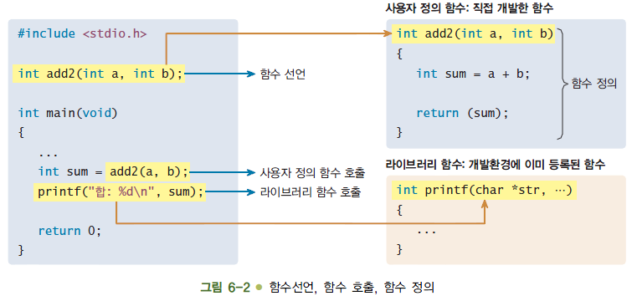
라이브러리와 사용자 정의 함수
라이브러리 함수(library function)
라이브러리(library) 또는 표준 함수(standard function)라고도 부름
라이브러리는 printf()와 scanf()와 같이 이미 개발환경에 포함되어 있는 함수
사용자 정의 함수(user defined function)
필요에 의해서 개발자가 직접 개발하는 함수

Slide 3
함수 정의
함수 정의 구문
함수 정의(function definition)는 함수머리(function header)와 함수몸체(function body)로 구성
반환형과 return
함수 이름 앞에 반환형 기술
만일 함수가 반환값이 없다면 반환형으로 void를 기술
return 문장은 함수에서 반환값을 전달하는 목적과 함께 함수의 작업 종료

Slide 4
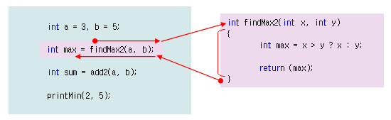
함수 호출과 실행
함수 호출
정의된 함수를 실행하려면 프로그램 실행 중에 함수 호출(function call)이 필요
즉 함수는 정의만 되었다고 실행되는 것은 아님
매개변수
함수를 호출하려면 함수 이름과 함께 괄호 안에 적절한 매개변수가 필요

Slide 5
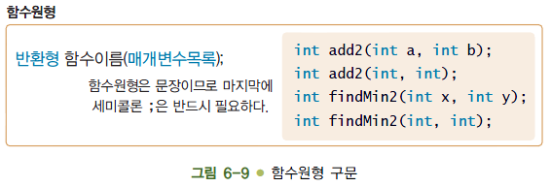
함수 원형
함수 원형(function prototype)
함수를 선언하는 문장
함수머리에 세미콜론을 넣은 문장
함수 원형 구문에서 매개변수의 변수 이름은 생략 가능
함수원형은 함수 선언으로 함수를 호출하기 전에 반드시 선언

Slide 6
매개변수
목적
함수를 호출하는 부분에서 함수몸체로 값을 전달
방법
필요한 경우 자료형과 변수명의 목록으로 나타내며
필요 없으면 키워드 void 기술
형식매개변수(formal parameters) 또는 형식인자(formal arguments)
함수 정의에서 기술되는 매개변수 목록
형식매개변수는 함수 내부에서만 사용할 수 있는 변수
실 매개변수(real parameters) 또는 실인자(real argument)
함수를 호출할 때 기술되는 변수 또는 값
실매개변수를 기술할 때는 함수머리에 정의된 자료형과 순서가 일치하도록

Slide 7
함수의 이용
#include <stdio.h>
int add2(int, int); //int add2(int a, int b); 도 가능
int findMin2(int x, int y); //int findMin2(int, int); 도 가능
int main(void){
int a = 3, b = 5;
int sum = add2(a, b);
printf("합: %d\n", sum);
return 0;}
int add2(int a, int b){
int sum = a + b;
return (sum);}
int findMin2(int x, int y){ //함수 정의는 있지만 호출이 없으므로 실행되지 않음
int min = x < y ? x : y;
return (min);}

Slide 8
재귀함수 개요
재귀 함수(recursive function)
함수 구현에서 자신의 함수를 호출하는 함수
장점
문제에 따라 재귀 방법이 반복 방법보다 휠씬 쉽게 구현 가능
재귀 방법으로 구현한 함수는 대부분 반복 구문으로 구현이 가능
단점
재귀방법은 함수의 호출이 계속되면 시간도 오래 걸리고 메모리의 사용도 많음
재귀 함수의 이용
재귀 함수의 이용이 효율적이지 않고
반복 구문으로 비슷한 난이도로 구현이 가능하다면 반복문을 이용하는 것이 바람직

Slide 9
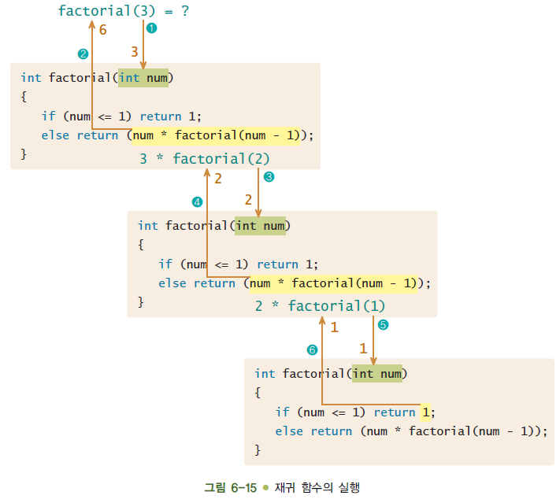
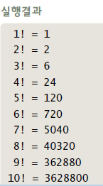
재귀함수의 이용
#include <stdio.h>
int factorial(int); //함수원형
int main(void){
int i;
for ( i = 1; i <= 10; i++ )
printf( "%2d! = %d\n", i, factorial( i ) );
return 0;
}
// n! 구하는 재귀 함수
int factorial(int number){
if (number <= 1)
return 1;
else
return (number * factorial(number - 1));
}

Slide 10
함수 rand()
난수(random number)
특정한 나열 순서나 규칙을 가지지 않는 연속적인 임의의 수
난수 발생 함수 rand()
0에서 32767사이의 정수 중에서 임의로 하나의 정수를 반환
최대값으로 기호 상수 RAND_MAX를 16진수로 0x7fff로 정의
함수원형은 헤더 파일 stdlib.h에 정의

Slide 11
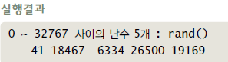
난수의 이용
#include <stdio.h>
#include <stdlib.h> //rand()위한 헤더파일 포함
int main(void){
int i;
printf("0 ~ %5d 사이의 난수5개: rand()\n", RAND_MAX);
for (i = 0; i < 5; i++)
printf("%5d ", rand());
puts("");
return 0;
}

Slide 12
함수 srand()
시드값과 함수 srand()
난수를 다르게 만들기 위해 처음에 지정하는 수
시드값이 다르면 난수가 달라짐
서로 다른 시드값인 seed를 이용하여 함수 srand(seed)를 호출
이후 함수 rand()에서 호출하면 서로 다른 난수가 생성
함수 time()
항상 서로 다른 시드값을 지정하기 위해 함수 time()을 이용
함수 time(NULL)은 1970년 1월 1일 이후 현재까지 경과된 시간을 초 단위로 반환하는 함수
헤더 파일 time.h를 삽입
난수에 시드를 지정하기 위해 함수 srand((long) time(NULL))을 호출
이후부터 함수 rand()로 난수를 생성하면 서로 다른 난수를 생성
수식 rand()% n + 1
1에서 n까지의 난수를 발생 하는 수식

Slide 13
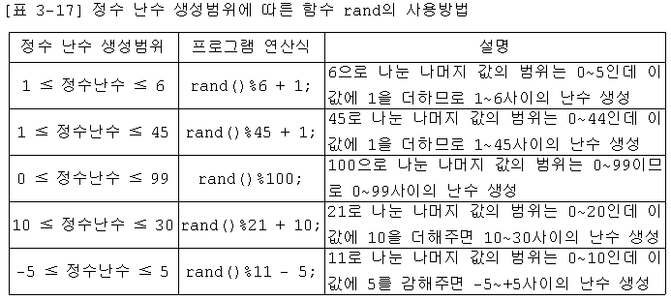
범위내의 난수 생성

Slide 14

1에서 100사이의 난수를 생성
#include <stdio.h>
#include <stdlib.h> //rand(), srand()를 위한 헤더파일 포함
#include <time.h> //time()을 위한 헤더파일 포함
#define MAX 100
int main(void) {
int i, number;
srand((long) time(NULL)); //time(NULL)값을 인자로 srand()호출
printf("1 ~ %5d 사이의 난수5개:\n", MAX);
for (i = 0; i < 5; i++) {
number = rand()%MAX + 1; //1~MAX까지 하나의 난수 생성
printf("%5d ", number);
}
puts("");
return 0;}

Slide 15
실수형 난수의 생성
함수 rand()는 int 형 함수
0 이상 32767(RAND_MAX)이하의 정수 난수를 생성
0이상 1이하의 실수 난수를 생성해야 한다면 RAND_MAX를 이용하여 나눗셈 연산으로 처리
#include <stdio.h>
#include <stdlib.h>
#include <time.h>
int main(void){
int i;
double rnd;
srand(time(NULL));
for (i = 1; i <= 5; i++){
rnd = rand() / (double)RAND_MAX; //명시적 형 변환 필요
printf("%6.4f\n", rnd);
}
return 0;}

Slide 16
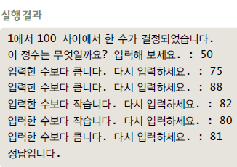
난수 맞추기
#include <stdio.h>
#include <stdlib.h> //rand(), srand()를 위한 헤더파일 포함
#include <time.h> //time()을 위한 헤더파일 포함
#define MAX 100
int main(void) {
int guess, input;
srand((long) time(NULL));
guess = rand()%MAX + 1;
printf("1에서%d 사이에서 한 수가 결정되었습니다.\n", MAX);
printf("이 정수는 무엇일까요? 입력해보세요. : ");
while ( scanf("%d", &input) ) {
if (input > guess)
printf("입력한 수보다 작습니다. 다시 입력하세요. : ");
else if (input < guess)
printf("입력한 수보다 큽니다. 다시 입력하세요. : ");
else {
puts("정답입니다.");
break;}}
return 0;}

Slide 17
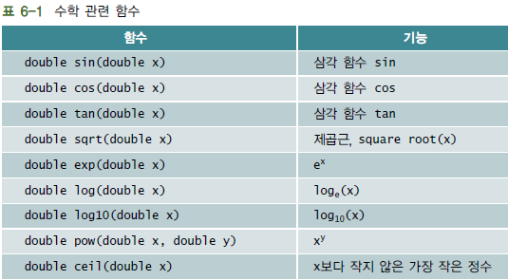

수학 관련 함수
헤더 파일 math.h의 이용

Slide 18
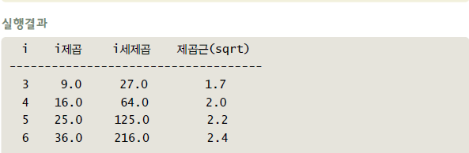
수학 함수 이용
#include <stdio.h>
#include <math.h>
int main(void){
int i;
printf(" i i제곱 i세제곱 제곱근(sqrt)\n");
printf("------------------------------------\n");
for (i = 3; i < 7; i++)
printf("%3d %7.1f %9.1f %9.1f\n", i, pow(i, 2), pow(i, 3), sqrt(i));
printf("\n");
printf("exp(1.0) == %5.2f, ", exp(1.0));
printf("pow(2.72, 1.0) == %5.2f, ", pow(2.72, 1.0));
printf("sqrt(49) == %5.2f\n", sqrt(49));
printf("abs(-10) == %3d, ", abs(-10));
printf("ceil(7.1) == %5.2f, ", ceil(7.1));
printf("floor(6.9) == %5.2f\n", floor(6.9));
return 0;
}

Slide 19
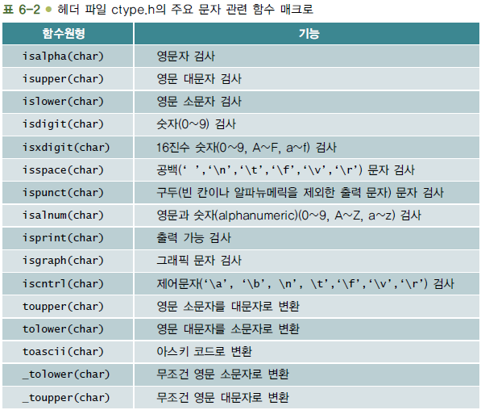
문자 관련 함수
헤더 파일 ctype.h
검사 함수는 0(false)과 0이 아닌 정수값 (true)을 반환
변환 함수는 변환된 문자를 반환

Slide 20
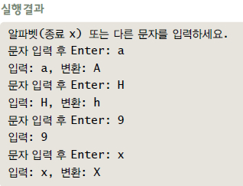
문자 함수 이용
#include <stdio.h>
#include <ctype.h>
void print2char(char);
int main(void){
char ch;
printf("알파벳(종료x) 또는 다른 문자 입력하세요.\n");
do {
printf("문자 입력 후Enter: ");
scanf("%c", &ch);
getchar(); //enter 키 입력 받음
if (isalpha(ch))
print2char(ch);
else
printf("입력: %c\n", ch);
} while ( ch != 'x');
return 0;}
void print2char(char ch) {
if ( isupper(ch) ) printf("입력: %c, 변환: %c\n", ch, tolower(ch));
else printf("입력: %c, 변환: %c\n", ch, toupper(ch));
return;}

Slide 21
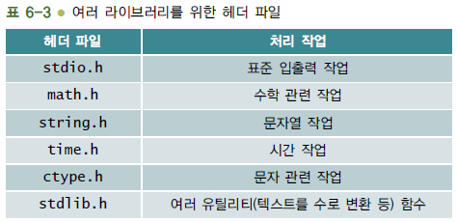
다양한 헤더 파일
다양한 라이브러리 함수를 제공
여러 라이브러리 함수를 위한 함수원형과 상수, 그리고 매크로가 여러 헤더 파일로 제공

Slide 22
1. 시간을 지연시키는 함수
Sleep() 함수
제한된 시간을 주어 의도적으로 프로그램의 실행을 일정 시간 멈추게 한다.
함수 인자로 1/1000초 단위의 정수 사용
사용 예 : Sleep(5000) //5초가 지연
첫 문자는 대문자임
함수 Sleep() 은 Visual C++에서만 사용이 가능하며 헤더 파일 <windows.h> 필요
함수 원형과 인자 | 함수 설명
void Sleep(unsigned millisecond) | 인자가 지정하는 만큼의 시간 지연

Slide 23
시간을 지연하는 함수 Sleep() 사용 예
#include <time.h>
#include <stdio.h>
#include <windows.h>
int main(void){
int i;
printf("start!\n");
for(i=0;i<5;i++)
{
Sleep(2000); //2초 후에 *출력
printf("%c", '*');
}
printf("\nend\n");
return 0;
}

Slide 24
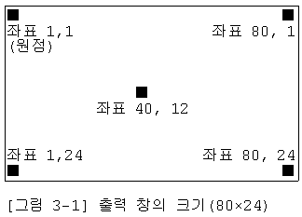
2. 커서의 위치 제어
실행된 C 프로그램의 결과는 텍스트 방식의 화면에 출력되고, 출력될 화면은 크기에 제한
원하는 화면 위치에 내용을 출력하려면 커서의 위치를 이동 => 함수를 만들어 사용해야 함(Visual C++)

Slide 25
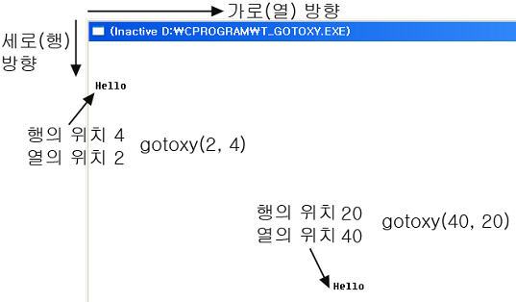
2. 커서의 위치 제어
커서의 위치 제어 함수 gotoxy의 정의
void gotoxy(int x, int y){
COORD Pos={x-1, y-1};
SetConsoleCursorPosition(GetStdHandle(STD_OUTPUT_HANDLE, Pos);
}
#include <stdio.h>
#include <windows.h>
void gotoxy(int x, int y);
int main(void){
gotoxy(2,4); printf("Hello");
gotoxy(40, 20); printf("Hello\n");
return 0;
}
void gotoxy(int x, int y){
COORD Pos = {x - 1, y - 1};
SetConsoleCursorPosition(GetStdHandle(STD_OUTPUT_HANDLE), Pos);
}

Slide 26
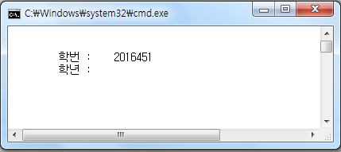
커서 위치 제어 사용 예
#include <stdio.h>
#include <windows.h>
void gotoxy(int x, int y);
int main(void)
{
int i, dap;
gotoxy(10, 3);
printf("학번 : ");
gotoxy(10, 4);
printf("학년 : ");
gotoxy(20, 3);
scanf_s("%d", &i);
gotoxy(20, 4);
scanf_s("%d", &dap);
return 0;
}
void gotoxy(int x, int y)
{
COORD Pos = { x - 1, y - 1 };
SetConsoleCursorPosition(GetStdHandle(STD_OUTPUT_HANDLE), Pos);
}

Slide 27
3. 화면 지우기
화면 지우기 함수
#include <stdlib.h>
system(“cls”);
#include <stdlib.h>
#include <conio.h>
int main(){
int i, j;
for(j=1;j<=9;j++)
{
system("cls"); //화면 삭제
for(i=1;i<=9;i++)
printf("%d*%d=%d\n", j, i, j*i);
printf("아무키나 누르시오.\n");
getch();
}
return 0;
}

Slide 28
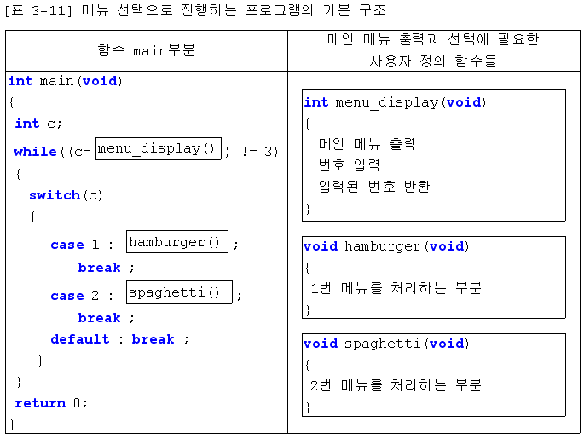
4 메뉴의 선택과 진행
메인 메뉴만 있는 경우

Slide 29
메인 메뉴만 있는 프로그램
#include <conio.h>
#include <stdlib.h>
//함수 원형 생략
int main(void){
int c;
while ((c = menu_display()) != 3){
switch (c){
case 1: hamburger(); break;
case 2: spaghetti(); break;
default: break;}
}
return 0; }
int menu_display(void){
int select;
system("cls"); printf("간식 만들기\n\n");
printf("1. 햄버거 \n");
printf("2. 스파게티\n");
printf("3. 프로그램 종료\n\n");
printf("메뉴번호 입력>");
select = _getch() - 48;
return select; }
void hamburger(void){
system("cls");
printf("햄버거 만드는 방법\n");
press_any_key();
}
void spaghetti(void)
{
//생략 }
void press_any_key(void)
{
printf("\n\n");
printf("아무키나 누르면 메인 메뉴로...");
_getch();
}

Slide 30
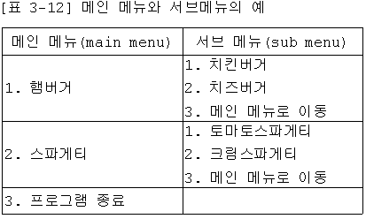
5. 메인 메뉴와 서브 메뉴
서브 메뉴(sub menu) : 메인 메뉴(main menu)를 선택하면 나타나는 또 다른 메뉴로서 하위 메뉴 또는 부 메뉴라 함.
서브 메뉴가 사용되는 경우에는 그 전 단계의 메인 메뉴로 돌아가는 부분이 필요함

Slide 31
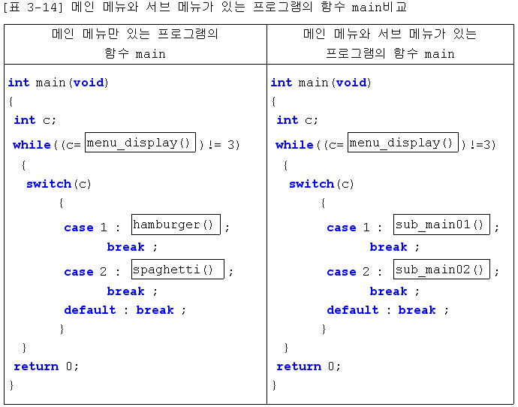

Slide 32
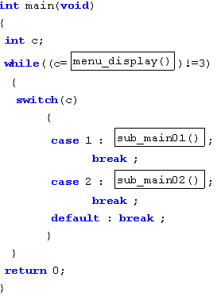
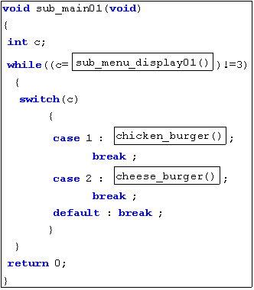
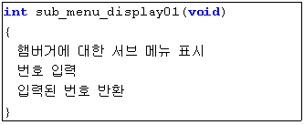
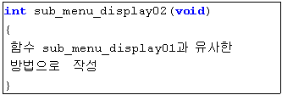
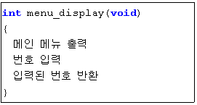
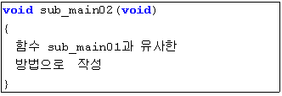
5. 메인 메뉴와 서브 메뉴

Slide 33
메인과 서브메뉴가 있는 프로그램(1/3)
#include <stdio.h>
#include <conio.h>
#include <stdlib.h>
int menu_display(void);
int sub_menu_display01(void); //햄버거에 대한 서브 메뉴 출력과 번호 입력
int sub_menu_display02(void); //스파게티에 대한 서브 메뉴 출력과 번호 입력
void sub_main01(void); //햄버거에 대한 서브 메뉴 제어
void sub_main02(void); //스파게티에 대한 서브 메뉴 제어
void chicken_burger(void);
void cheese_burger(void);
void tomato_spaghetti(void);
void cream_spaghetti(void);
void press_any_key(void); //아무키나 누르면 이전 메뉴로

Slide 34
메인과 서브메뉴가 있는 프로그램(2/3)
int main(void){
int c;
while ((c = menu_display()) != 3){
switch (c)
{
case 1: sub_main01();
break;
case 2: sub_main02();
break;
default: break;
}
}
return 0;
}

Slide 35
메인과 서브메뉴가 있는 프로그램(3/3)
void sub_main01(void){
int c;
while ((c = sub_menu_display01()) != 3){
switch (c){
case 1: chicken_burger();break;
case 2: cheese_burger();break;
default: break;
}}
}
int sub_menu_display01(void){
int select;
system("cls"); printf("햄버거 만들기\n\n");
printf("1. 치킨버거\n"); printf("2. 치즈버거\n");
printf("3. 메인 메뉴로 이동\n\n"); printf("메뉴번호 입력>");
select = _getch() - 48;
return select;
}
void chicken_burger(void){
system("cls");
printf("치킨버거 만드는 방법\n");
press_any_key();
}

